Slide 1
Современные формы социальной активности школьников
Елена Юрьевна Поздняева,
руководитель Центра воспитания и дополнительного образования МАУ ДПО «Новосибирский Институт
Современного Образования»

Slide 3
Современные формы социальной активности школьников
Всероссийская олимпиада школьников
Всероссийская олимпиада школьников проводится в соответствии с приказом Министерства просвещения Российской Федерации от 27 ноября 2020 г. № 678 «Об утверждении Порядка проведения всероссийской олимпиады школьников», с целью выявления и развития у обучающихся творческих способностей и интереса к научной (научно-исследовательской) деятельности, пропаганды научных знаний
Участники
В Олимпиаде принимают участие обучающиеся 4-11 классов, осваивающие основные образовательные программы начального общего, основного общего и среднего общего образования в организациях, осуществляющих образовательную деятельность, а также лица, осваивающие указанные образовательные программы в форме самообразования или семейного образования.
Направления
24 общеобразовательных предмета (для 4 классов – русский язык и математика)
Организатор
Организатором школьного и муниципального этап Олимпиады является Департамент образования мэрии города Новосибирска. Муниципальным оператором является МАУ ДПО «НИСО».
Начальник отдела методического сопровождения олимпиадного и конкурсного движения ЦВиДО МАУ ДПО «НИСО»: Строкова Татьяна Александровна, тел. 355-51-25, 311 08 07 (доб. 3)
сайт - https://niso54.ru/vsosh

Slide 4
Современные формы социальной активности школьников
Количество участников школьного этапа Олимпиады в 2023/2024 учебном году составило 162 115 обучающихся, что на 8781 больше, чем в прошлом учебном году (153 334)
Всероссийская олимпиада школьников
Общее количество участников муниципального этапа Олимпиады в 2023/2024 учебном году составило 11 324 человека из 196 общеобразовательных организаций города Новосибирска (2022 год – 10 263 чел.)
Начальник отдела методического сопровождения олимпиадного и конкурсного движения ЦВиДО МАУ ДПО «НИСО»: Строкова Татьяна Александровна, тел. 355-51-25, 311 08 07 (доб. 3)
сайт - https://niso54.ru/vsosh

Slide 5
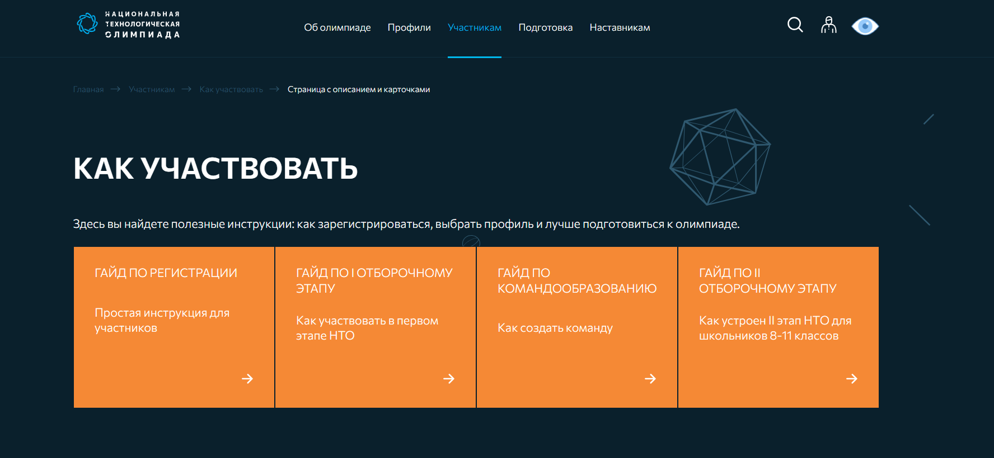
Современные формы социальной активности школьников
Олимпиада НТО
Национальная технологическая олимпиада Junior для 5−7 классов
Национальная технологическая олимпиада школьников для 8−11 классов
https://ntcontest.ru/participants/how-to-participate/

Slide 6
Современные формы социальной активности школьников
Олимпиада НТО
Организаторы
«Большие вызовы»
Региональный центр «Альтаир» Голованова Людмила Васильевна, старший методист детского технопарка «Кванториум» ГАУ ДО НСО «ОЦРТДиЮ»,
тел. 8 905 953 53 53, e-mail: glv@donso.su
Региональный координатор
Площадка по подготовке к олимпиаде в Новосибирске
МАОУ Лицей №22 «Надежда Сибири»
контактное лицо: Лобарева Татьяна Анатольевна, старший методист МАУ ДПО «НИСО»
тел. 8 913 731 67 14, e-mail: cit_uo@mail.ru

Slide 7
Современные формы социальной активности школьников
«Большие вызовы»
Всероссийский конкурс научно-технологических проектов «Большие вызовы» проводится в целях выявления и развития у молодежи творческих способностей и интереса к проектной, научной, исследовательской, инженерно-технической, изобретательской, творческой деятельности, популяризации научных знаний и достижений.
Участники
Обучающиеся 7-11 классов, разработавшие научно-технологический проект индивидуально или в составе группы.
Направления
14 направлений от нейротехнологий и генетики до освоения Арктики, Мирового океана и современной энергетики
Организатор
Образовательный центр «Сириус». Регистрация на платформе Сириус.Онлайн: https://online.sochisirius.ru/
Конкурсная работа
Конкурсная работа состоит из текстового описания и презентации и загружается вместе с подачей заявки на платформе Сириус.Онлайн: https://online.sochisirius.ru/

Slide 8
Современные формы социальной активности школьников
«Большие вызовы»
https://konkurs.sochisirius.ru/
Организатор в Новосибирской области
«Большие вызовы»
Региональный центр «Альтаир» Русанова Валентина Григорьевна тел. 8 913 064 01 00, e-mail: rvg@donso.su
http://bolshyevyzovynso.tilda.ws/

Slide 9
Современные формы социальной активности школьников
Региональный центр выявления, поддержки, развития способностей и талантов у детей и молодежи «Альтаир» - структурное подразделение ГАУ ДО НСО «ОЦРТДиЮ», расположен на двух площадках: Парк Науки и технологий на базе Академпарка Новосибирского Академгородка и Образовательного парка имени Олега Кошевого в Бердске.
Образовательные программы в формате профильных смен проходят на базе образовательного парка им. О. Кошевого. Проекты, школы, конкурсы, мастер-классы, соревнования и пр. проходят в РЦ «Альтаир» на базе Парка Науки и технологий (ул. Николаева, 12, 4 этаж).
В РЦ «Альтаир» может попасть любой желающий. Программы бесплатны и направлены на обучающихся 5-11 классов Новосибирской области и города Новосибирска.
Региональный центр «Альтаир»

Slide 10
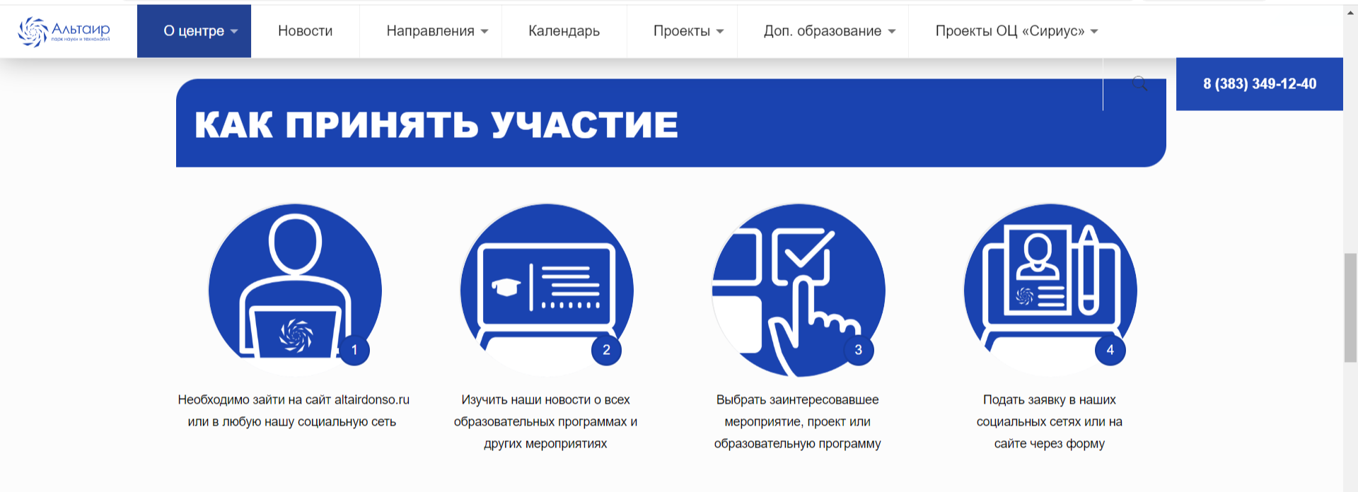
Современные формы социальной активности школьников
Региональный центр «Альтаир»
https://altairdonso.ru/

Slide 11
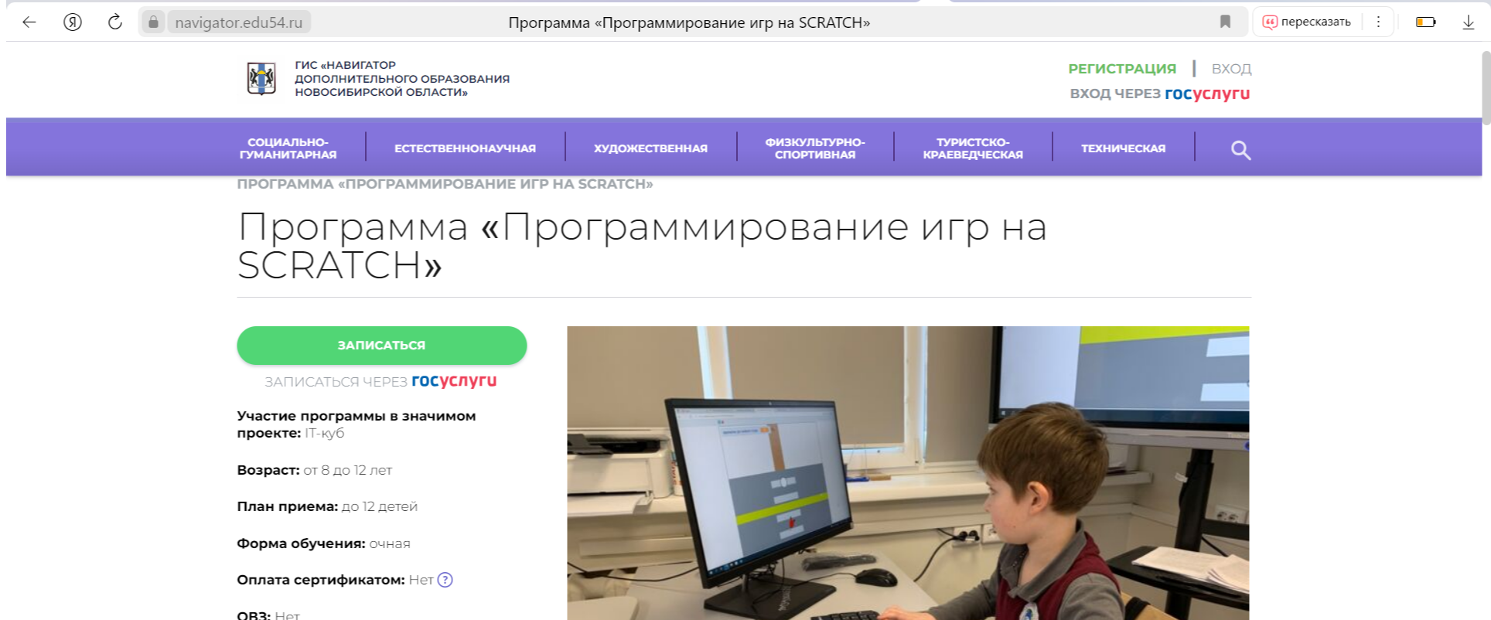
Современные формы социальной активности школьников
Центры цифрового развития
«IT-куб»
https://it-cube54.ru/ - сайт IT-кубов Новосибирской области
«IT-куб» – инновационная площадка дополнительного образования детей, направленная на развитие знаний и навыков в области программирования. Для ребенка это центр притяжения, место куда хочется вернуться и продолжить развиваться дальше. Этот эффект создаётся за счет качественно новой инфраструктуры и высокого уровня материально-технического оснащения, а также интересных образовательных программ, разработанных вместе с партнерами – лидерами рынка.
«IT-куб» Лицея №22
https://куб.лицей22.рф/aboutus
«IT-куб» ОЦ «Горностай»
http://gornostay.com/o-centre/
«IT-куб» Гимназии № 17
https://it-cube.17classgim.ru/

Slide 12
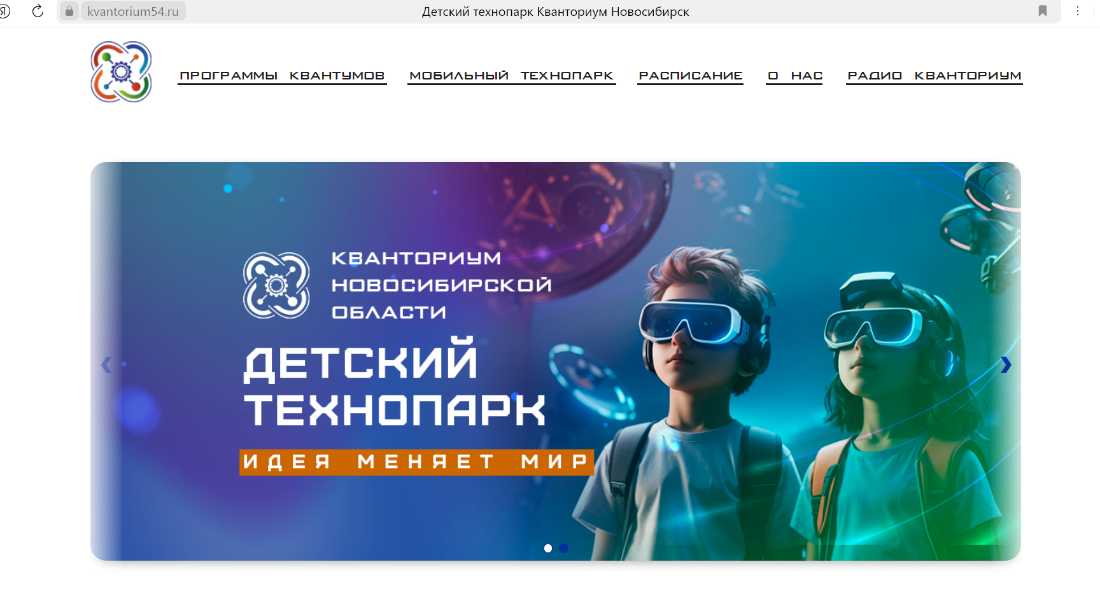
Современные формы социальной активности школьников
Детский технопарк
«Кванториум»
https://kvantorium54.ru/
г. Новосибирск,
пр. Карла Маркса, 33
пн - сб: 9:00 - 20:00
info@kvantorium54.ru
тел. 319-00-19

Slide 13
Современные формы социальной активности школьников
Дом научной коллаборации
имени Ю.В. Кондратюка
https://www.nstu.ru/entrance/for_scholl/dnk
Телефон: 8 (906) 996 18 60
WhatsApp: 8 (906) 996 18 60
Telegram: @dnkngtu
Почта: dnk@corp.nstu.ru
Группа ВК: http://vk.com/dnknstu

Slide 14
Современные формы социальной активности школьников
Школьные спортивные клубы
203 ШСК в Новосибирске
методист ЦВиДО: Дубовицких Людмила Владимировна, тел. 311 08 07 (доб. 1)
Школьные театры
193 школьных театра в Новосибирске
методист ЦВиДО: Бицко Наталья Николаевна, тел. 311 08 07 (доб. 1)
Музеи образовательных организаций
177 музеев образовательных организаций в Новосибирске
методист ЦВиДО: Ястремский Роман Владимирович, тел. 311 08 07 (доб. 2)
Военно-патриотические клубы
32 ВПК в Новосибирске
методист ЦВиДО: Ястремский Роман Владимирович, тел. 311 08 07 (доб. 2)
Школьные хоры
66 школьных хоров в Новосибирске
методист ЦВиДО: Бицко Наталья Николаевна, тел. 311 08 07 (доб. 1)
Школьные медиацентры
41 школьный медиацентр в Новосибирске
методист ЦЦО МАУ ДПО «НИСО»: Повстьянова Ксения Олеговна, тел. 314 03 03
Школьные технологические кружки
78 школьных технологических кружков и 16 кружков юных техников в Новосибирске

Slide 15
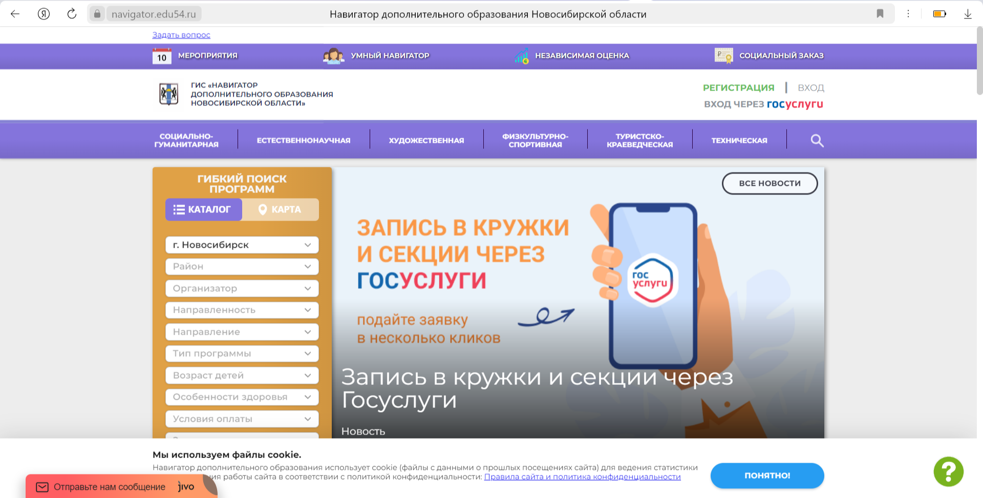
Современные формы социальной активности школьников
ГИС «Навигатор ДО НСО»
Руководитель Муниципального опорного центра дополнительного образования ЦВиДО: Щеглова Александра Сергеевна, тел. 311 08 07 (доб. 1)

Slide 16
Современные формы социальной активности школьников
ГИС «Навигатор ДО НСО»
Модуль «Одаренные дети»
Методисты ЦВиДО, закрепленные за районами города Новосибирска:
Ленинский Моисеева Лариса Васильевна, тел. 355 51 25
Кировский Трофимова Марина Петровна, тел. 355 51 25
Первомайский Шарф Анна Евгеньевна, тел. 311 08 07 (доб. 3)
Советский Шарф Анна Евгеньевна, тел. 311 08 07 (доб. 3)
Октябрьский Зайцева Юлия Васильевна, тел. 311 08 07 (доб. 3)
Калининский Савченко Владимир Павлович, тел. 311 08 07 (доб. 3)
Дзержинский Ануфриенко Ксения Сергеевна, тел. 311 08 07 (доб. 3)
Центральный округ Атигаев Амир Салаватович, тел. 355 51 25

Slide 17
Современные формы социальной активности школьников
Олимпиада младших школьников
Начальник отдела методического сопровождения олимпиадного и конкурсного движения ЦВиДО: Строкова Татьяна Александровна, тел. 355-51-25, 311 08 07 (доб. 3)
Участники
Обучающиеся 4 классов муниципальных общеобразовательных организаций, подведомственных департаменту образования мэрии города Новосибирска, а также негосударственных образовательных организаций города Новосибирска
Предметы
Олимпиада проводится по семи общеобразовательным предметам: английский язык, литературное чтение, математика, немецкий язык, окружающий мир, русский язык, французский язык.
Организатор
Муниципальный координатор городской предметной олимпиады младших школьников - отдел методического сопровождения олимпиадного и конкурсного движения Центра воспитания и дополнительного образования МАУ ДПО «НИСО»

Slide 18
Современные формы социальной активности школьников
Проект «Билет в будущее»
Билет в будущее — всероссийский флагманский проект профориентации школьников, основа реализации профессионального минимума в образовательных организациях РФ
https://bvbinfo.ru/ https://vk.com/bvbnsk
Опыт реализации проекта “Билет в будущее” лег в основу создания профориентационного минимума, а сам проект остается идеальным инструментом для его реализации.
В рамках проекта проходят следующие мероприятия: 1. Тестирование обучающихся с возможностью тестирования и родителей (битесты) 2. Всероссийские профориентационные уроки 3. Онлайн и офлайн профориентационные выставки на базе Исторического парка «Россия — Моя история» 4. Онлайн пробы от федерального оператора по всем направлениям проекта 5. Очные пробы на базе школ, колледжей, ВУЗов и центров дополнительного образования Новосибирской области 6. Конструктор уроков для педагогов-навигаторов 7. Курсы повышения квалификации для педагогов-навигаторов по профориентационной работе
Контактное лицо: Прохорова Дарья Игоревна, методист ЦВиДО
тел. 311 08 07 (доб. 2), e-mail: msvd.niso@yandex.ru

Slide 19
Центр воспитания и дополнительного образования МАУ ДПО «НИСО»
г. Новосибирск, ул. Богдана Хмельницкого, 51
телефоны: 8 (383) 311 08 07
8 913 257 10 71
е-mail: Epozdnyaeva@admnsk.ru

